Slide 1



HOMEOSTASIS - AUTORREGULACIÓN:
Estímulo, Respuestas y Adaptaciones
Prof. Edgar Lopategui Corsino
M.A., Fisiología del Ejercicio
Web: http://www.saludmed.com/
E-Mail: elopategui@intermetro.edu
elopateg@gmail.com
Curso: http://www.saludmed.com/fisiologiaejercico/fisiologiaejercicio.html

Slide 2
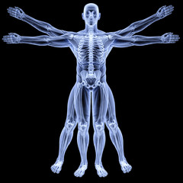

HOMEOSTASIA
Estado de equilibrio o
constancia relativa del
ambiente interno
(líquido extracelular) del
cuerpo, principalmente
con respecto a su
composición química, su
presión osmótica, su
concentración de iones de
hidrógeno y su temperatura

Slide 3
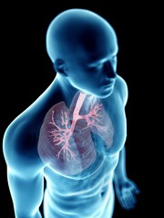
HOMEOSTASIA
Persistencia de
condiciones estáticas
o constantes en el
medio interior del
organismo
que se mantiene
mediante un
proceso dinámico de
retroalimentación y
regulación

Slide 4
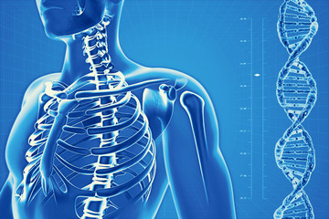
HOMEOSTASIA:
CARACTERÍSTICAS
El medio ambiente interior, o
líquido extracelular
se mantiene en
condiciones constantes
a través de varios
mecanismos del cuerpo

Slide 5
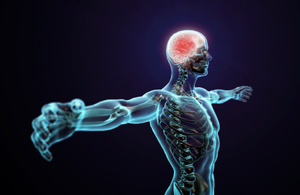
HOMEOSTASIA:
CARACTERÍSTICAS
Las concentraciones de oxígeno
y bióxido de carbono,
de nutrientes y desechos orgánicos,
de iones inorgánicos y la temperatura
deben todos permanecer
relativamente inalterados
en los líquidos corporales

Slide 6
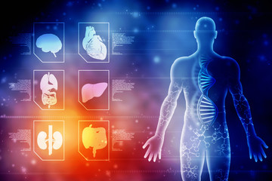
HOMEOSTASIA:
CARACTERÍSTICAS
Existe un
estado estable/constante fisiológico:
Esto significa que se ha alcanzado
un balance entre las
demandas impuestas sobre del cuerpo
y la respuesta del cuerpo
hacia dichas demandas a

Slide 7
HOMEOSTASIA:
CARACTERÍSTICAS
Ocurren algunos cambios en la composición del ambiente interno pero son mínimas las fluctuaciones, y se les mantiene a raya mediante múltiples procesos homeostáticos coordinados.
Los órganos y tejidos del sistema del cuerpo trabajan para mantener la homeostasia:
  Ejemplos:
    Los pulmones brindan nuevo oxígeno que necesitan las células.
    Los riñones mantienen constantes las concentraciones de iones.
    El intestino proporciona elementos nutritivos.

Slide 8
HOMEOSTASIA:
CONDICIONES HOMEOSTÁTICAS
Concentración óptima de gases, nutrimentos/nutrientes (e.g., glucosa, ácidos grasos, aminoácidos, entre otros), iones y agua.
Temperatura óptima.
La presión es óptima para el buen estado y funcionamiento de las células.

Slide 9
HOMEOSTASIA:
Alteración de la Homeostasia:
* ESTRÉS *
Cualquier Estímulo que origine un desequilibrio del medio ambiente interno (líquido extracelular).

Slide 10
HOMEOSTASIA:
Alteración de la Homeostasia:
ESTRÉS: Efecto - Alteración
Provoca un Cambio en la Estructura o en el medio químico Interior del Cuerpo

Slide 11
HOMEOSTASIA:
Alteración de la Homeostasia:
ESTRÉS: Tipos/Causas
Externos:
  Calor, frío, ruidos fuertes o escasez de oxígeno
Internos:
  Ejercicio, bajo contenido de oxígeno en el aire, presión arterial alta, dolor, tumores, ideas desagradables.
Situaciones Extremas:
  Hemorragias, envenenamiento, exposición a dosis excesivas de radiaciones.
  Infección grave.
  Operaciones quirúrgicas

Slide 12
COMPARTIMIENTOS/LÍQUIDOS DEL CUERPO:
Agua:
El Componente más Abundante en el Cuerpo
Constituye en el Ser Humano Aproximadamente el 60 % de su Masa Corporal Total

Slide 13
COMPARTIMIENTOS/LÍQUIDOS DEL CUERPO
(60% Masa Corporal es Agua)
Líquido Extracelular: 20% MC
(Fuera de las Células):
  Líquido Intersticial (15% MC): Entre las células y los tejidos
  Plasma (5% MC): Porción líquida de la sangre
  Linfa (1-3% MC):
  Líquido Transcelular (1-3% MC): Cefalorraquídeo, Tubo Digestivo, Intraocular, Sinovial, Pleural, Cavidad Pericárdica, Cavidad Peritoneal
Líquido Intracelular
(Dentro de las Células):

Slide 17

NOTA. Adaptado de: Fisiología del Esfuerzo y del Deporte. 5ta. ed.; (p. 130-132), por J. H. Wilmore, & D. L. Costill, 2004, Barcelona, España: Editorial Paidotribo. Copyright 2004 por Jack H. Wilmore y David L. Costill.

Slide 18
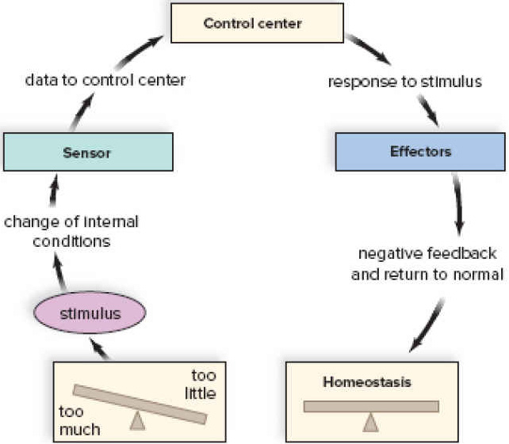
NOTA. Adaptado de: Exercise Physiology: Theory and Application to Fitness and Performance. 11ma. ed.; (capítulo 2, p. ?), por S. K. Powers, E. T. Howley, & J. Quindry, 2021, New York, NY: McGraw Hill LLC. Copyright 2021 por New York, NY: McGraw Hill LLC.
Componentes del: Sistema de Control Biológico

Slide 28
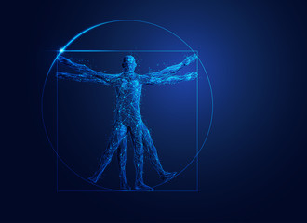
GRACIAS
Notes:
28

Slide 29
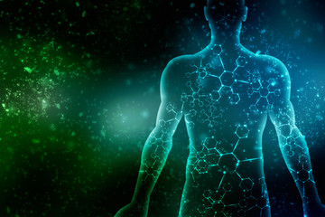
¿PREGUNTAS?
Notes:
29

